Slide 1
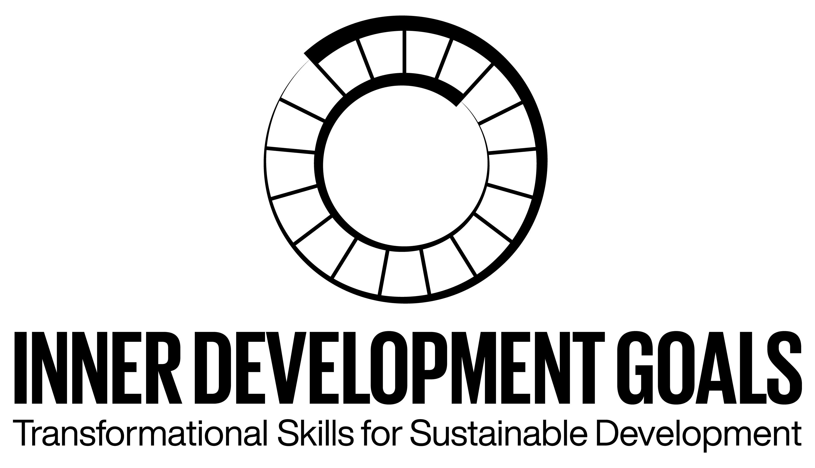
Inner Development Goals für die Transformation

Slide 2
Inhalt
Warum wir jetzt handeln müssen 3
Vision für nachhaltigen Wandel: Die Inner Development Goals 6
Ganzheitliche Transformation des Systems 9
Implementierung: Herausforderungen, Erfolgsfaktoren, Beispiele 12
Mögliche Roadmap 15

Slide 3
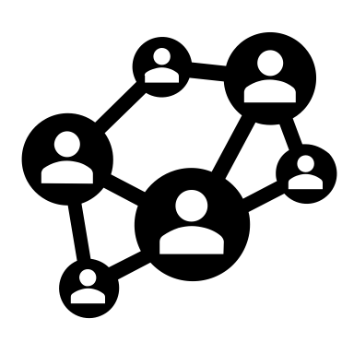
Warum wir jetzt handeln müssen: Die globalen Krisen als Weckruf
Vielfältige Krisen
Zunehmende Schnelligkeit und Komplexität
Nachhaltigkeit
Fachkräftemangel
ESG-Anforderungen
Notes:
Vielfältige Krisen: Die Welt steckt in parallelen Krisen wie dem Klimawandel, Pandemien und sozialen Ungleichheiten, die die Stabilität und den Fortschritt bedrohen. Diese Herausforderungen erfordern ein generelles Umdenken und eine Neuausrichtung – auch in Unternehmen.
Zunehmende Schnelligkeit und Komplexität: Die schnelle technologische Entwicklung, Digitalisierung und zunehmende Komplexität der globalen Märkte erfordern von Unternehmen und Mitarbeitern eine hohe Anpassungsfähigkeit. Ohne diese Anpassungsfähigkeit riskieren Unternehmen, den Anschluss zu verlieren.
Nachhaltigkeit: Nachhaltigkeit ist nicht nur ein Trend, sondern eine Notwendigkeit für langfristigen Erfolg und Überleben in der modernen Geschäftswelt. Unternehmen, die sich nicht nachhaltig ausrichten, werden Schwierigkeiten haben, auf Dauer zu bestehen.
Fachkräftemangel: Viele Branchen haben Schwierigkeiten, qualifizierte Arbeitskräfte zu finden und zu halten. Der demografische Wandel und der globale Wettbewerb um Talente verschärfen dieses Problem. Unternehmen müssen effektive Strategien entwickeln, um auch diesbezüglich ihre Wettbewerbsfähigkeit zu sichern.
ESG-Anforderungen: ESG (Environmental, Social, Governance)-Kriterien sind inzwischen ein unverzichtbarer Bestandteil der Unternehmensführung und tragen zur nachhaltigen Entwicklung bei. Unternehmen, die ESG ignorieren, werden zunehmend regulatorischen und gesellschaftlichen Druck spüren.

Slide 4
Erfolgreich in turbulenten Zeiten: So werden Unternehmen flexibel und anpassungsfähig
Agilität
Systemisches Denken
Innere Entwicklung
Notes:
Flexibel, agil:
Unternehmen müssen flexibel und agil sein, um in einem sich schnell verändernden Umfeld bestehen zu können. Diese Flexibilität ist entscheidend, um auf unerwartete Herausforderungen reagieren zu können.
Systemische Denke: Eine systemische Denkweise ist erforderlich, um komplexe Zusammenhänge zu verstehen und effektiv zu handeln. Unternehmen, die systemisch denken, können Probleme ganzheitlicher lösen und nachhaltige Entscheidungen treffen.
Inner Development: Die Entwicklung innerer Fähigkeiten und Qualitäten ist entscheidend, um den Anforderungen der heutigen Zeit gerecht zu werden. Inner Development stärkt die Resilienz und Innovationsfähigkeit der Mitarbeiter.
Anpassungsfähigkeit: Die IDG steigern die Anpassungsfähigkeit von Unternehmen, was eine schnelle Reaktion auf Marktveränderungen und die Entwicklung innovativer Lösungen ermöglicht.
Mitarbeiterzufriedenheit: IDG fördern eine positive Unternehmenskultur, erhöhen die Mitarbeiterzufriedenheit und -bindung, was zu höherer Produktivität und Engagement führt.
Führungskompetenzen: IDG stärken die Führungskompetenzen, fördern effektiveres und empathischeres Handeln von Führungskräften und verbessern die Teamdynamik.
Komplexitätsbewältigung: IDG helfen Unternehmen, komplexe Herausforderungen durch systemisches Denken und langfristigen Erfolg zu meistern.
Innovation: IDG stärken Kreativität und Problemlösungsfähigkeiten der Mitarbeiter, was zu gesteigerter Innovationskraft und erfolgreichen Projekten führt.
Kulturwandel und Innovationsfähigkeit: IDG fördern eine unterstützende Unternehmenskultur, die Mitarbeiterbindung, Motivation und Zusammenarbeit stärkt.
Attraktivität als Arbeitgeber: IDG tragen zur Mitarbeiterbindung und -gewinnung bei und steigern die Attraktivität als Arbeitgeber.
Nachhaltige Unternehmensführung: IDG fördern langfristige Nachhaltigkeit und ethische Geschäftspraktiken.
Erleichtertes Onboarding: Die Implementierung der IDG erleichtert das Onboarding neuer Mitarbeiter.

Slide 5
Eine Vision für nachhaltigen Wandel: Die Kraft der Inner Development Goals (IDG)
Notes:
ANTONIA
INTRO:
Die Inner Development Goals (IDG) sind ein Entwurf für die Fähigkeiten, Qualitäten und Kompetenzen, die wir benötigen, um die 17 Ziele für nachhaltige Entwicklung (SDGs) zu erreichen. Sie möchten Menschen bilden, inspirieren und befähigen, eine positive Kraft für Veränderung in der Gesellschaft zu sein und eine sinnvollere Sichtweise auf unser Leben und das Leben der Menschen um uns herum zu finden.
Sie sind eine globale Initiative, die innere Fähigkeiten, Kompetenzen und andere Qualitäten für Menschen und Organisationen entwickelt, um zu einer nachhaltigeren globalen Gesellschaft beizutragen.
FILM
FAZIT:
Die Vision der Inner Development Goals ist es, die inneren Fähigkeiten der Menschen zu fördern, um die Arbeit an den UN-Nachhaltigkeitszielen zu ermöglichen. Diese Vision betont die Notwendigkeit einer inneren Transformation, um äußere Veränderungen zu ermöglichen. Dies führt zu nachhaltigeren und erfolgreicheren Unternehmen.
Auf Nachfrage:
Historie: Die IDG-Initiative wurde 2021 von Gründern, CEOs und Führungskräften aus verschiedenen Bereichen ins Leben gerufen. Durch eine Befragung wurden aus den 800 gesammelten Antworten 23 Schlüsselkompetenzen in fünf Dimensionen identifiziert, um besser auf die komplexen globalen Herausforderungen reagieren zu können.

Slide 6
Inhalt
Warum wir jetzt handeln müssen 3
Vision für nachhaltigen Wandel: Die Inner Development Goals 6
Ganzheitliche Transformation des Systems 9
Implementierung: Herausforderungen, Erfolgsfaktoren, Beispiele 12
Mögliche Roadmap 15

Slide 7
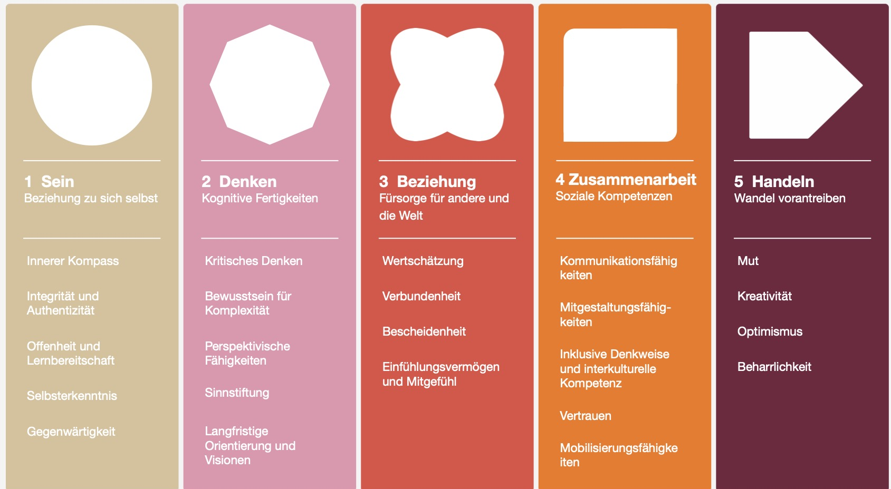
Ganzheitliche Transformation durch das Inner Development Framework
Notes:
23 Goals, geclustert in diese Kategorien mit jeweiliger Farbe. Zieht sich durch Website und Methoden und so
addressiert die notwendigen Veränderungen….

Slide 8
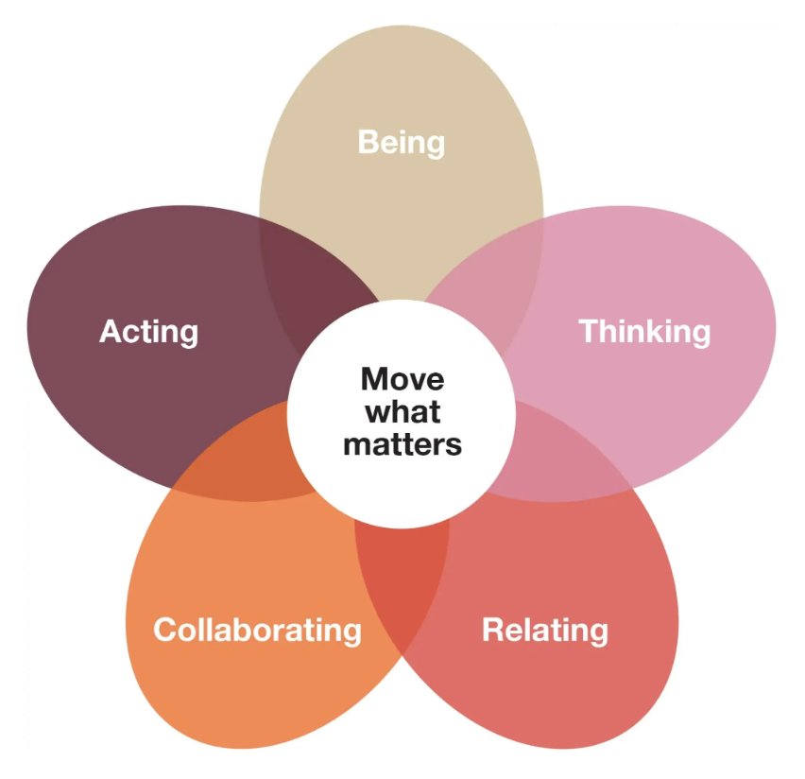
Das IDG Framework: 5 eng verwobene Dimensionen für eine ganzheitliche Entwicklung
Die IDG-Dimensionen sind eng miteinander verbunden und beeinflussen sich gegenseitig.
Sein schafft die Grundlage für persönliche Integrität und Authentizität, was notwendig ist, um effektiv in Beziehung zu gehen und zusammen zu arbeiten.
Denken ermöglicht das Verständnis komplexer Herausforderungen, was wiederum Handeln informiert, um effektive und nachhaltige Maßnahmen zu ergreifen.
Zusammenarbeit und Beziehung fördern eine Kultur des Vertrauens & der Zusammenarbeit, was Handeln unterstützt.
Sein
Handeln
Denken
Zusammenarbeit
Beziehung

Slide 9
Inhalt
Warum wir jetzt handeln müssen 3
Vision für nachhaltigen Wandel: Die Inner Development Goals 6
Ganzheitliche Transformation des Systems 9
Implementierung: Herausforderungen, Erfolgsfaktoren, Beispiele 12
Mögliche Roadmap 15

Slide 10
Die IDG bilden die Grundlage für nachhaltige Transformationsprozesse auf allen Ebenen
Ein Rahmenwerk, welches der menschlichen Seite der Transformation eine globale Sprache gibt.
IDG kraftvolles Instrument für die Transformation einer gesamten Organisation.
Strategischer Ansatz für umfassende Transformation.
Ebenen beeinflussen sich gegenseitig.
Einstieg auf jeder Ebene möglich.
Welt (SDGs)
Organisation
Team
Individuum
Notes:
Das IDG Framework ermöglicht den Einstieg auf jeder Ebene – individuell, organisational und systemisch.
Es ist dabei kein simples Mindfulness-Tool, sondern ein kraftvolles Instrument für die Transformation von Organisationen, das weit über persönliche Reflektion hinausgeht.
Die Transformation des Systems findet auf verschiedenen Ebenen statt: Ein strategischer Ansatz für nachhaltige Organisationsentwicklung

Slide 11
Mit Anpassungsfähigkeit und Innovation in die Zukunft: Die Vorteile der Arbeit mit den IDG
Gesteigerte Anpassungsfähigkeit für schnelle Reaktionen auf Marktveränderungen
Höhere Mitarbeiterzufriedenheit und –bindung durch persönliche Weiterentwicklung
Stärkere Führungskompetenzen für effektiveres und empathischeres Handeln
Effiziente Komplexitätsbewältigung für langfristi-gen Erfolg durch systemisches Denken & Handeln
Förderung von Innovation durch mehr Kreativität und Ko-Kreation
Positiver Kulturwandel für stärkere Mitarbeiterbindung und Zusammenarbeit
Attraktivere Arbeitgebermarke durch tiefere Bindung und Sinnstiftung
Förderung Nachhaltigkeit durch langfristige und ethische Geschäftspraktiken
Einfacheres Onboarding für schnelle und effiziente Integration neuer Mitarbeiter
Notes:
Anpassungsfähigkeit: Die IDG steigern die Anpassungsfähigkeit von Unternehmen, was eine schnelle Reaktion auf Marktveränderungen und die Entwicklung innovativer Lösungen ermöglicht.
Mitarbeiterzufriedenheit: IDG fördern eine positive Unternehmenskultur, erhöhen die Mitarbeiterzufriedenheit und -bindung, was zu höherer Produktivität und Engagement führt.
Führungskompetenzen: IDG stärken die Führungskompetenzen, fördern effektiveres und empathischeres Handeln von Führungskräften und verbessern die Teamdynamik.
Komplexitätsbewältigung: IDG helfen Unternehmen, komplexe Herausforderungen durch systemisches Denken und langfristigen Erfolg zu meistern.
Innovation: IDG stärken Kreativität und Problemlösungsfähigkeiten der Mitarbeiter, was zu gesteigerter Innovationskraft und erfolgreichen Projekten führt.
Kulturwandel und Innovationsfähigkeit: IDG fördern eine unterstützende Unternehmenskultur, die Mitarbeiterbindung, Motivation und Zusammenarbeit stärkt.
Attraktivität als Arbeitgeber: IDG tragen zur Mitarbeiterbindung und -gewinnung bei und steigern die Attraktivität als Arbeitgeber.
Nachhaltige Unternehmensführung: IDG fördern langfristige Nachhaltigkeit und ethische Geschäftspraktiken.
Erleichtertes Onboarding: Die Implementierung der IDG erleichtert das Onboarding neuer Mitarbeiter.
Anpassungsfähigkeit: Die Implementierung der IDG verbessert die Anpassungsfähigkeit der Unternehmen und macht sie widerstandsfähiger gegen Veränderungen. Dies ermöglicht es Unternehmen, schneller auf Marktveränderungen zu reagieren und innovative Lösungen zu entwickeln.
Mitarbeiterzufriedenheit: Durch die Förderung einer positiven Unternehmenskultur steigern die IDG die Mitarbeiterzufriedenheit und -bindung. Zufriedene Mitarbeiter sind produktiver, engagierter und tragen wesentlich zum Erfolg des Unternehmens bei.
Führungskompetenzen: Die IDG verbessern die Führungskompetenzen innerhalb der Organisation und helfen Führungskräften, effektiver und empathischer zu agieren. Dies führt zu einer stärkeren Teamdynamik und einer besseren Leistung der gesamten Organisation.
Komplexitätsbewältigung: Die IDG unterstützen Unternehmen dabei, komplexe Herausforderungen effektiv zu bewältigen und langfristigen Erfolg zu sichern. Durch die Entwicklung systemischer Denkweisen und Fähigkeiten können Unternehmen komplexe Probleme ganzheitlich angeh
Innovation: Die IDG fördern Innovation und Wachstum, indem sie die Kreativität und Problemlösungsfähigkeiten der Mitarbeiter stärken. Unternehmen, die die IDG implementieren, berichten von einer gesteigerten Innovationskraft und einer höheren Anzahl erfolgreicher Projekt
Kulturwandel und Innovationsfähigkeit: Kultur: Die Förderung der inneren Entwicklung führt zu einer positiveren und unterstützenden Unternehmenskultur. Dies trägt zur Mitarbeiterbindung und -motivation bei und stärkt die Zusammenarbeit innerhalb des Unternehme
Steigerung der Attraktivität als Arbeitgeber: Bedeutung der IDG für die Mitarbeiterbindung und -gewinnung.
Nachhaltige Unternehmensführung: Rolle der IDG in der Förderung langfristiger Nachhaltigkeit und ethischer Geschäftspraktiken.
Erleichtertes Onboarding…

Slide 12
Inhalt
Warum wir jetzt handeln müssen 3
Vision für nachhaltigen Wandel: Die Inner Development Goals 6
Ganzheitliche Transformation des Systems 9
Implementierung: Herausforderungen, Erfolgsfaktoren, Beispiele 12
Mögliche Roadmap 15

Slide 13
Wie führende Unternehmen in Schweden die Einführung der IDG gestartet haben
Bei IKEA wurden die IDG erfolgreich in das Führungskräfteprogramm integriert, was zu einer stärkeren Fokussierung auf nachhaltige Führung und Mitarbeiterentwicklung führte. Dies hat IKEA geholfen, seine Nachhaltigkeitsziele zu erreichen und gleichzeitig die Unternehmenskultur zu stärken.
Google hat ein IDG-Lab eingeführt, um die innere Entwicklung seiner Führungskräfte zu fördern und deren Fähigkeiten zur Bewältigung komplexer Herausforderungen zu stärken. Dies hat Google ermöglicht, innovative Lösungen für globale Probleme zu entwickeln.
Stena hat die IDG in der gesamten Organisation implementiert und damit die Zusammenarbeit und das gemeinsame Verständnis für nachhaltige Ziele gefördert. Dies hat zu einer tiefgreifenden Transformation der Unternehmenskultur geführt und Stena zu einem Vorreiter in Sachen Nachhaltigkeit gemacht.
Icebug: Icebug hat die IDG in 100-Tage-Zyklen implementiert, wobei jeweils auf spezifische Fähigkeiten und deren kontinuierliche Entwicklung fokussiert wurde. Diese schrittweise Einführung hat zu einer nachhaltigen Veränderung der Mitarbeiter und einer stärkeren Teamdynamik geführt.
Ericsson: Ericsson hat die IDG genutzt, um die systemische Denkweise und die Innovationsfähigkeit seiner Führungskräfte zu stärken. Dies hat zu einer verbesserten Anpassungsfähigkeit und einer Kultur des kontinuierlichen Lernens geführt, die das Unternehmen in einer dynamischen Branche wettbewerbsfähiger macht.
Quelle: www.innerdevelopmentgoals.org oder https://drive.google.com/file/d/12zfQQWqXtf2DAaqbxza-Rl71iT9hXIRe/edit

Slide 14
Flexible Implementierung der IDG: Maßgeschneiderte Ansätze für nachhaltigen Erfolg
Beginne mit einem Pilotprojekt.
Verknüpfe die IDG mit bestehenden Unternehmenswerten.
Integriere die IDG in bestehende Programme.
Nutze kurze Zyklen für kontinuierliche Fortschritte.
Fördere eine unternehmensweite Akzeptanz und Kultur.
Messe und evaluiere den Fortschritt regelmäßig nach individuellen KPIs.
Frühzeitige Einbindung von Führungskräften
Notes:
Es gibt nicht den einen richtigen Weg. Die Einführung der IDG ist sehr individuell von dem Status des Unternehmens abhängig, von den vorherrschenden Unternehmenswerten und –kultur. Außerdem von den Zielen und der Tiefe und Breite, in der die IDG eingeführt werden sollen. Dies sind nur Vorschläge zum Start.

Slide 15
Inhalt
Warum wir jetzt handeln müssen 3
Vision für nachhaltigen Wandel: Die Inner Development Goals 6
Ganzheitliche Transformation des Systems 9
Implementierung: Herausforderungen, Erfolgsfaktoren, Beispiele 12
Mögliche Roadmap 15

Slide 16
Mögliche Roadmap zur Implementierung der IDG
IDG-Champions etablieren
IDG an organisatori-schen Werten ausrichten
Umfassende Schulungen anbieten
Eine Kultur der Anpas-sungsfähigkeit fördern
Den Fortschritt messen und bewerten.
Identifiziere und befähige Schlüssel-personen innerhalb des Unternehmens als IDG-Champions zu agieren, den Implementierungs-prozess voranzutreiben und die Akzeptanz auf allen Ebenen zu fördern.
Stelle sicher, dass die IDG eng mit den Kernwerten, der Mission und den strategischen Zielen des Unterneh-mens integriert sind, um ein starkes Gefühl von Zweck und Engagement zu schaffen.
Entwickle und liefere maßgeschneiderte Schulungsprogramme, um die Mitarbeiter mit dem Wissen, den Werk-zeugen und Fähigkeiten auszustatten, die für die Kultivierung der IDG-bezogenen Kompeten-zen erforderlich sind.
Fördere eine Unterneh-menskultur, die Verän-derungen begrüßt, eine offene Kommunikation fördert und Mitarbeiter befähigt, zu experi-mentieren, zu lernen und sich kontinuierlich zu verbessern.
Implementiere ein robustes System zur Verfolgung und Messung der Auswirkungen der IDG-Implementierung, das sowohl qualitative als auch quantitative Metriken verwendet, um den Fort-schritt zu bewerten und datengestützte Anpas-sungen vorzunehmen.

Slide 17
Gemeinsam für eine nachhaltige Zukunft!

Slide 18
Back Up

Slide 19
Häufige Fragen zu den IDG und mögliche Antworten
Kann man das messen? Der konkrete Einfluss einer Maßnahme oder generell der Implementierung der IDG ist in komplexen Systemen bisher sehr schwer zu messen. Werde kreativ und entwickle individuelle KPIs für Dein Unternehmen, bspw. die Fluktuationsrate, Mitarbeiterzufriedenheit.
Ist das nicht zu weit weg vom Business? Nein, die IDG fördern direkt die Geschäftsentwicklung und Nachhaltigkeit, indem sie die inneren Fähigkeiten der Mitarbeiter stärken. Dies trägt zur Steigerung der Effizienz und Innovationskraft bei.
Hat das nur mit Klima und Umwelt zu tun? Nein, die IDG betreffen alle Bereiche der inneren und äußeren Entwicklung und sind somit umfassend anwendbar. Sie unterstützen die ganzheitliche Entwicklung der Mitarbeiter und tragen zur nachhaltigen Transformation des Unternehmens bei.
Welche Unternehmen können von den IDG profitieren? Die IDG sind für Unternehmen jeder Größe und Branche geeignet, die bereit sind, in die persönliche und organisatorische Entwicklung zu investieren. Besonders vorteilhaft sind sie für Unternehmen, die langfristige Nachhaltigkeit und eine positive Unternehmenskultur anstreben.
Wie lange dauert die Implementierung? Die Implementierung der IDG ist ein fortlaufender Prozess und kann je nach Breite und Tiefe der Implementierung, Unternehmensgröße und -struktur zwischen 6 Monaten und mehreren Jahren dauern. Erste spürbare Veränderungen sind jedoch sehr schnell spürbar.
Welche Ressourcen sind erforderlich? Ressourcen umfassen Zeit, Budget für Schulungen und Workshops sowie die Bereitschaft, organisatorische Veränderungen zu unterstützen. Die Führungsebene spielt eine entscheidende Rolle bei der Bereitstellung und Zuweisung dieser Ressourcen.
Welche Herausforderungen könnten auftreten? Mögliche Herausforderungen sind Widerstand gegen Veränderungen, unklare Erwartungen und die Notwendigkeit, bestehende Strukturen und Prozesse anzupassen. Diese können durch klare Kommunikation, gezielte Schulungen und Feedback überwunden werden.
Wieso brauche ich jetzt neue Lösungen, ich weiß doch, wie man ein Unternehmen managt? What brought us here won‘t get you there. Wir brauchen lebenslanges Lernen, um den Herausforderungen zu begegnen. Die IDG unterstützen uns dabei, dies zu tun. Videolink

Slide 20
Herausforderungen meistern: Der Weg zur erfolgreichen IDG-Implementierung
Unterschiedliche Ausgangspunkte: Verschiedene Abteilungen oder Teams könnten unterschiedlich gut auf die Implementierung der IDG vorbereitet sein. Dies erfordert einen flexiblen, angepassten Ansatz, der auf die spezifischen Bedürfnisse und das Ausgangsniveau der verschiedenen Teams eingeht.
Mangelnde Vorbildfunktion von Führungskräften: Diese müssen die Prinzipien der IDG vorleben. Ohne ihr vollständiges Engagement wird die Implementierung schwierig und weniger effektiv. Führungskräfte spielen eine entscheidende Rolle dabei, die IDG in den Unternehmensalltag zu integrieren und die Akzeptanz im Team zu fördern.
Ressourcenengpässe in Krisenzeiten: Die Implementierung von IDG erfordert sowohl Zeit als auch finanzielle und personelle Ressourcen, die oft begrenzt sind. Besonders in Krisenzeiten kann der finanzielle Druck und die Notwendigkeit, andere Prioritäten zu setzen, die Implementierung erschweren.
Eingeschränkte Zugänglichkeit für alle Mitarbeiter: die Arbeit mit den IDG kann wissenschaftlich wirken. Die Einführung und Kommunikation muss den unterschiedlichen Ebenen, Rollen und Mitarbeitern angepasst werden, damit alle Mitarbeitenden die Vision und die Ziele der IDG verstehen und unterstützen.
Messbarkeit und Evaluierung schwierig: Durch die Komplexität von Unternehmen und die systemischen Zusammenhänge sind die Auswirkungen der IDG sehr schwer zu messen. Unternehmen können Schwierigkeiten haben, klare Erfolgskriterien zu etablieren und die Wirksamkeit der IDG kontinuierlich zu überwachen.
Notes:
1. Kultureller Wandel:
• Die Einführung von IDG erfordert oft einen grundlegenden Wandel der Unternehmenskultur. Etablierte Gewohnheiten und Denkweisen müssen geändert werden, was häufig auf Widerstand stößt. Der Erfolg hängt stark davon ab, wie gut das Unternehmen diesen kulturellen Wandel unterstützt und fördert.
2. Führungskompetenz:
• Führungskräfte müssen die Prinzipien der IDG vorleben. Ohne ihr vollständiges Engagement wird die Implementierung schwierig und weniger effektiv. Führungskräfte spielen eine entscheidende Rolle dabei, die IDG in den Unternehmensalltag zu integrieren und die Akzeptanz im Team zu fördern.
3. Ressourcenengpässe:
• Die Implementierung von IDG erfordert sowohl Zeit als auch finanzielle und personelle Ressourcen, die oft begrenzt sind. Besonders in Krisenzeiten kann der finanzielle Druck und die Notwendigkeit, andere Prioritäten zu setzen, die Implementierung erschweren.
4. Messbarkeit und Evaluierung:
• Es kann komplex sein, geeignete KPIs zu definieren und den Fortschritt bei der Implementierung der IDG zu messen. Unternehmen können Schwierigkeiten haben, klare Erfolgskriterien zu etablieren und die Wirksamkeit der IDG kontinuierlich zu überwachen.
5. Kommunikation und Akzeptanz:
• Eine transparente und klare Kommunikation ist entscheidend für den Erfolg der IDG. Ohne diese könnten Mitarbeiter den Wert oder die Notwendigkeit der IDG nicht erkennen, was zu Widerständen führen könnte. Ein effektiver Kommunikationsplan ist entscheidend, um die Akzeptanz im gesamten Unternehmen zu fördern.
6. Unterschiedliche Ausgangspunkte:
• Verschiedene Abteilungen oder Teams könnten unterschiedlich gut auf die Implementierung der IDG vorbereitet sein. Dies erfordert einen flexiblen, angepassten Ansatz, der auf die spezifischen Bedürfnisse und das Ausgangsniveau der verschiedenen Teams eingeht.

Slide 21
Erfolgsfaktoren: Was die Einführung der IDG unterstützt
Unternehmenskultur: Eine Kultur der Neugierde und des Mutes innerhalb des Unternehmens fördert die erfolgreiche Implementierung der IDG. Es ist entscheidend, dass Führungskräfte und Mitarbeiter offen für Veränderungen sind und aktiv daran arbeiten, die neuen Ansätze zu integrieren.
Verbindung zu Unternehmenswerten: Eine starke Verbindung zwischen den IDG und den bestehenden Unternehmenswerten erleichtert die Integration und Akzeptanz. Unternehmen sollten die IDG als Erweiterung ihrer bestehenden Werte und Ziele betrachten.
Engagement der Führung: Die Unterstützung und das aktive Engagement der Führungskräfte sind von zentraler Bedeutung. Führungskräfte müssen die IDG als Priorität betrachten und aktiv fördern.
Kommunikation und Transparenz: Offene und transparente Kommunikation über die Ziele, Prozesse und Fortschritte der IDG-Implementierung ist entscheidend. Dies schafft Vertrauen und fördert das Engagement der Mitarbeiter.
Schulung und Weiterbildung: Kontinuierliche Schulung und Weiterbildung der Mitarbeiter sind notwendig, um die erforderlichen Fähigkeiten und Kompetenzen zu entwickeln. Dies unterstützt die nachhaltige Implementierung der IDG.
Integration in Geschäftsprozesse: Die IDG sollten in die bestehenden Geschäftsprozesse und -strategien integriert werden, um sicherzustellen, dass sie einen nachhaltigen Einfluss auf das Unternehmen haben, bsp. Integration der IDG in Ziele und Incentivierung

Slide 22
Werde jetzt aktiv!
Selbsttest durchführen
Werkzeugkoffer nutzen
Mitglied werden
IDG Bewegung entdecken
Use Cases lesen
Nutze den IDG-Selbsttest, um Deine persönlichen Stärken und Entwicklungspotenziale zu identifizieren.
Es gibt viele Beispiele, Methoden, Tools und Übungen, um sich den IDGs zu nähern und sie in eine Organisation zu bringen. Fang hier an!
Nimm an der offiziellen LinkedIn-Gruppe der IDGs in HH teil, um von den Erfahrungen anderer zu lernen und Dich zu vernetzen.
Tauche tiefer auf der Homepage der IDGs in das Thema ein: viele Ideen, Beispiele, Inspiration, Gruppen, Partner und Austausch.
Lass Dich von den Use Cases von Partnerunternehmen der IDGs inspirieren und finde Deinen individuellen Startpunkt.
Durch diese konkreten Schritte wirkst Du aktiv an der Implementierung der IDGs in Deinem Unternehmen mit
und profitierst von den Synergien der Community.
Notes:
https://innerdevelopmentgoals-hamburg.de/
https:/drive.google.com/file/d/12zfQQWqXtf2DAaqbxza-Rl71iT9hXIRe/edit

